Slide 1
Технологии переработки битумов и сверхтяжелых нефтей в синтетическую нефть

Slide 2
Переработка природных битумов с целью получения нефтепродуктов наиболее рациональна по двум вариантам: топливно-коксовому и масляно-битумному.
По топливно-коксовому варианту получают кокс и синтетическую нефть, пригодную для переработки на обычных НПЗ.
По масляно-битумному варианту предусматривается получение комплектов различных технических масел, дорожных и строительных битумов.
На заводах переработки битумов в синтетическую нефть (БСН) – полноценную высококачественную малосернистую без недистиллируемых остатков обеспечивают вторичные процессы глубокой переработки нефти.

Slide 3
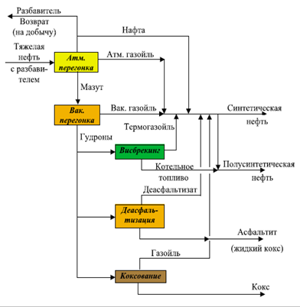
Типовая схема базовых технологий переработки ТН в синтетическую и полусинтетическую нефть

Slide 4
«Cинтетическая» нефть
Для химического состава «синтетической» нефти характерно высокое содержание циклических структур, особенно, ароматических соединений, которые сконцентрированы в вакуумных дистиллятах. Этим объясняется низкое содержание в ней водорода и высокая плотность при отсутствии тяжелых остаточных фракций.
В технологических схемах получения «синтетической» нефти, где применяются гидроочистка, содержание в нефти серы и азота мало и они сосредоточены преимущественно в газойлевой фракции, выкипающей выше 350°С.
Эксплуатационные свойства «синтетической» нефти, получаемой из природных битумов, позволяют направлять ее для дальнейшей переработки по классическим технологическим схемам.

Slide 5
В настоящее время разработанные в мире технологии по переработке тяжелых высоковязких нефтей в «синтетическую» нефть в основном базируются на комбинировании классических методов переработки нефтяных остатков, таких как: коксование, крекинг, гидроочистка, удаление серы.
Типовые схемы переработки тяжелого углеводородного сырья на начальной стадии, как правило, включают блок атмосферной и вакуумной перегонки, откуда гудрон направляется в зависимости от технологических целей на какой-либо из вторичных процессов: деасфальтизация, коксование, висбрекинг, или их комбинацию, с последующей гидроочисткой полученных газойлей и газификацией кубового остатка. В то же время многие ученые сходятся во мнении, что специфические свойства и сложный состав тяжелого углеводородного сырья указывают на то, что классические способы вторичной переработки легких нефтей мало эффективны.

Slide 6
Сольвентная технология переработки природных битумов
является низкозатратной, экологически чистой и реализуется при температурах не выше 100°Си давления не выше 0,3 МПа. При этом ценные природные компоненты сырья не разрушаются, повышая качество продукции.
Преимуществами сольвентной технологии являются:
возможность переработки как природного битума, так и нефтяных остатков с получением качественных неокисленных битумных материалов;
возможность регулирования ассортимента и качества получаемых продуктов изменением режима проведения процесса;
данная технология на 30% экономичнее традиционных методов переработки тяжелого нефтяного сырья;
низкие энергозатраты (температура процесса не выше 150°С, давление не выше 0,3 МПа);
невысокие капитальные затраты (доступное отечественное оборудование, возможность использования существующего заводского оборудования);
отсутствие токсичных стоков и выбросов;
переработка сырья на месте его добычи.

Slide 7
Технология предприятия SUNCOR
На предприятии, битум из битуминозных пород месторождения Атабаски получают по данной технологии.
Первой стадией химической переработки битума является его замедленное коксование. Непосредственно перед коксованием от битума отгоняют растворитель и подогревают битум до температуры 480°С. Продукцией коксовой установки являются кокс, газообразные и жидкие углеводороды с к.к. 454°С. Получаемый кокс содержит 82,4% углерода, 13% летучих, 4,4% золы, имеет влажность 0,1% и транспортируется на местную ТЭЦ и частично на склад. Жидкие углеводо­роды разделяют на три фракции: нафту, керосин и газойль.
Далее все три потока раздельно поступают на гидроочистку. Гидроочистку нафты от сероводорода осуществляют при давлении 50,25 ат., гидроочистку керосина и газойля– при давление 105,0 ат.

Slide 8
Технология предприятия SUNCRUDE
совместное предприятие из 8 компаний.
На комплексе «Suncrude» технологическая схема переработки битума в целом аналогична схеме предприятия «Suncor». Отличие: вместо замедленного коксования здесь используется коксование в псевдоожиженном слое с последующей газификацией кокса по технологии процесса «Флексикокинг». При этом выход синтетической нефти на исходный битум достигает 85% (масс.) при выходе балансового кокса 10% (масс.).
Преимущество «Флексикокинга»:
высокий выход жидких продуктов;
возможность превращения кокса в газ с теплотой сгорания 3,7—4,8 МДж/м³. После удаления сероводорода газ можно использовать в качестве энергетического топлива, не загрязняющего окружающую среду.
!!! Вместе с тем самому процессу присущ повышенный выброс диоксида серы, достигающий 3,2 кг/м³ перерабатываемого битума.

Slide 9
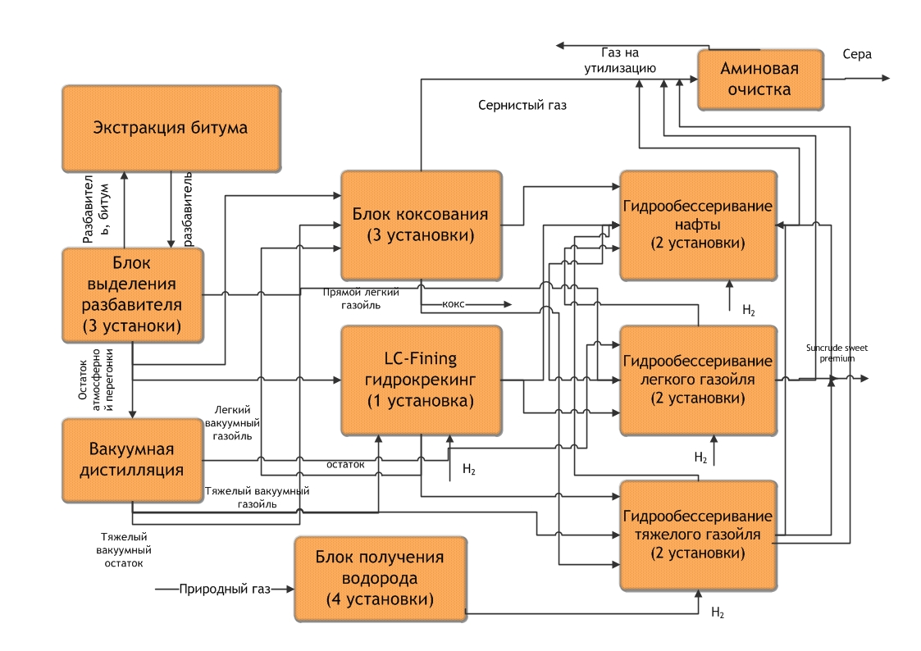
Упрощенная блок схема текущего процесса модернизации предприятия Suncrude

Slide 10
В последние годы появились и более новые варианты схем переработки природных битумов, основу которых стали составлять гидрогенизационные процессы, в т.ч. гидрокрекинг.
Использование легкого гидрокрекинга тяжелого нефтяного сырья исключает необходимость в дорогостоящей последующей гидроочистке дистиллятов, образующих «синтетическую» нефть.
В работе рекомендуется проводить гидрокрекинг природного битума Татарстана с относительно низкой конверсией около 55-65% при температуре 450°С и давлении 3 МПа в присутствии алюмо-кобальт-молибденового катализатора, рециркулята и разбавителя. Конечный продукт («синтетическая» нефть) характеризуется содержанием фракций, выкипающих до 350°С – 78% и содержанием серы до 0,3%. Остаток гидрокрекинга может служить сырьём для установки «Флексикокинг», обеспечивающей существенное снижение экологически вредных выбросов диоксида серы. Характерной особенностью, разрабатываемых новых процессов гидрокрекинга тяжелого углеводородного сырья является использование недорогих гидрирующих катализаторов, аналогичных применяемым катализаторам в первых немецких технологиях прямого сжижения угля. Процессы осуществляются в трубчатом реакторе с восходящим потоком сырья при давлениях 15-30 МПа и температурах выше 450°С.

Slide 11
Технология переработки нефтяного битума компании SHELL
В 2003 году компания Shell модернизировала НПЗ Scotford установками Upgrader Scotford, для переработки битума. Ежедневно на установке Upgrader Scotford, получают 100 000 баррелей синтетической сырой нефти.
Новая технология переработки битума заключается в добавке водорода в битум, в следствии чего происходит разрыв высокомолекулярных углеводородов. Этот процесс называется гидро-преобразования.
Конечные продукты: бензин, дизельное, реактивное топливо, пропан, бутан, бензол (5 ppm).
Бензин обогащают азотом, и вводят присадки.
Содержание серы в дизельном топливе составляет мене 10 ppm .

Slide 12
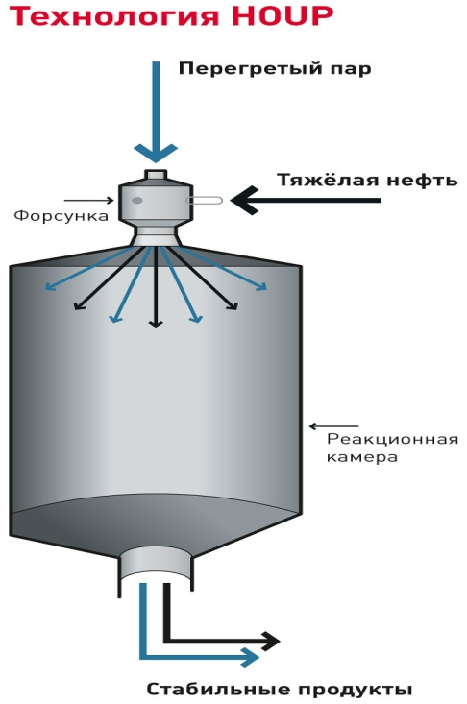
Процесс переработки тяжёлого нефтяного сырья (HOUP)
основан на использовании перегретого пара среднего давления для разрыва молекул тяжёлой нефти приблизительно пополам.
В процессе переработки не образуются значительные количества газов разложения и/или кокса.
В результате этого процесса образуются два основных продукта: синтетическая нефть (выход 85–95%) и тяжёлый остаток, называемый пеком.
Подогретая сырая нефть впрыскивается в поток перегретого пара с помощью инжекторов запатентованной конструкции.
Крекинг сырья происходит практически только в инжекторе. Далее продукты реакции попадают в камеру реактора, время пребывания в котором составляет всего лишь несколько секунд, но этого достаточно, чтобы способствовать образованию стабильного продукта.

